Slide 1


汇报提纲
一
研究背景与思路
二
土壤重金属源解析
2.1 湘江郴水河流域土壤重金属来源解析
2.2 湘江流域土壤重金属影响因素识别与空间预测
三
水体重金属源解析
3.1 湘江流域重金属迁移转化模型的构建与验证
3.2 湘江流域重金属入河通量的时空特征分析
四
小结与计划

Slide 2
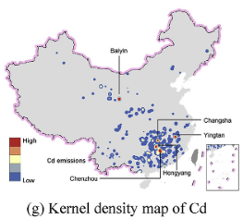
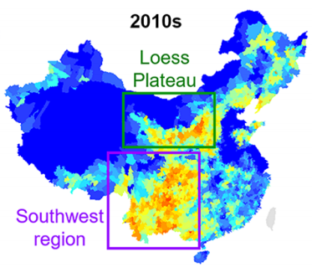
入河通量估算（水体溯源）的意义
准确估算点源和非点源重金属入河量是实施总量控制策略需解决的关键科学问题之一，厘清点源和非点源的贡献对于流域环境管理的科学施策具有现实意义。
工业废水（点源）长期被认为是水体中重金属的主要来源
Wu et al. (2018); Huang et al. (2019)
全国尺度: Cd 28t, Hg 0.9t, As 112t, Pb 130t, Cr 52t
降雨—径流过程所引起的非点源污染，也可能是水体重金属污染的重要来源
Liu et al. (2019)通过土壤侵蚀进入我国地表水体的八种重金属通量总和约为6.6×10⁵吨，远大于点源直接排放量（4.5×10⁴吨）,土壤侵蚀大约是工业和市政点源的15倍。
流域环境
管理
解析排量
核定减量
分配负荷
Huang et al. (2019) 点源排放
Liu et al. (2019) 侵蚀泥沙

Slide 3
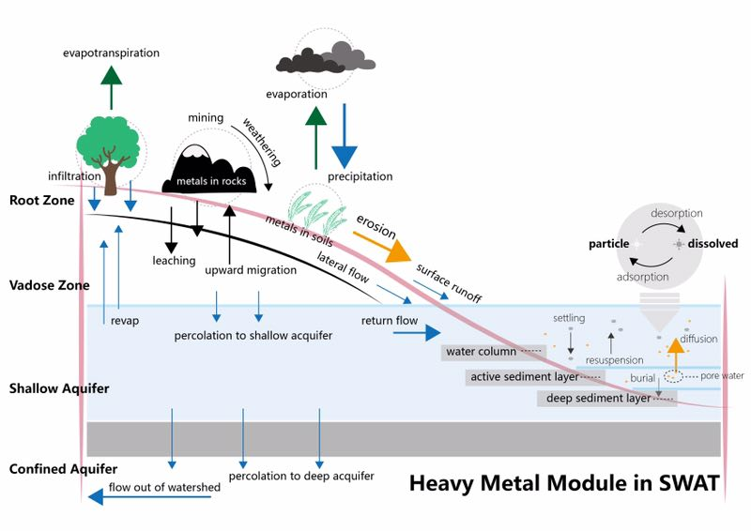
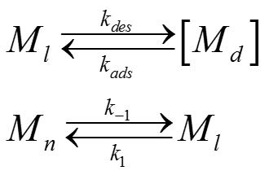
SWAT-HM模型简介
陆相重金属迁移转化过程
SWAT-HM Framework
淋滤下渗
蒸发上升
侵蚀搬运
地表径流
壤中流
……
水相重金属迁移转化过程
吸附/解吸
沉降
再悬浮
扩散
掩埋
……
3
(Zhou et al., 2020)

Slide 4
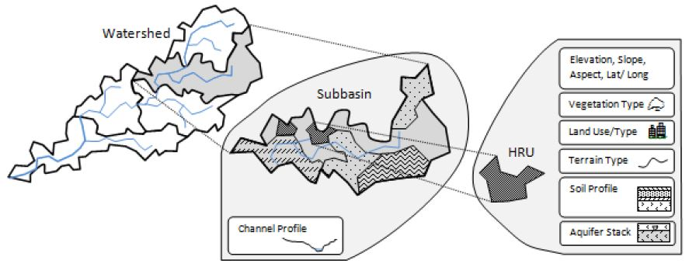
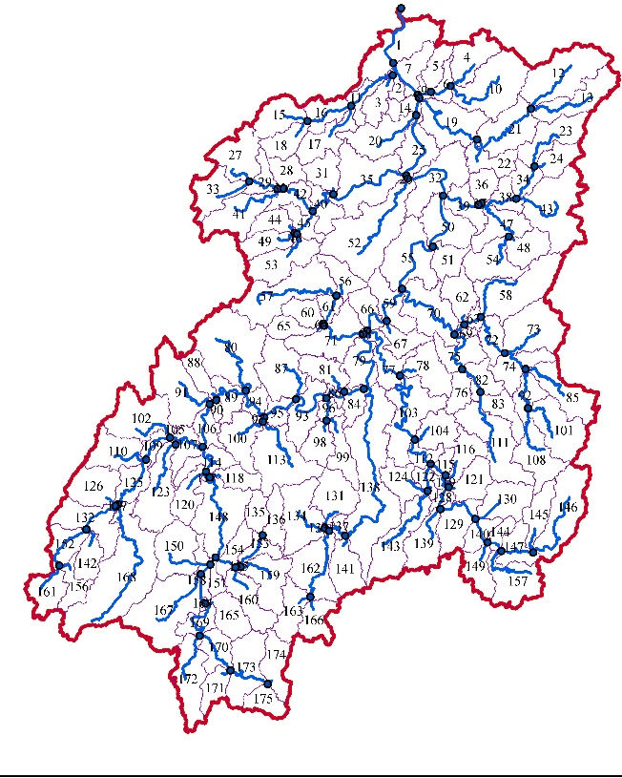
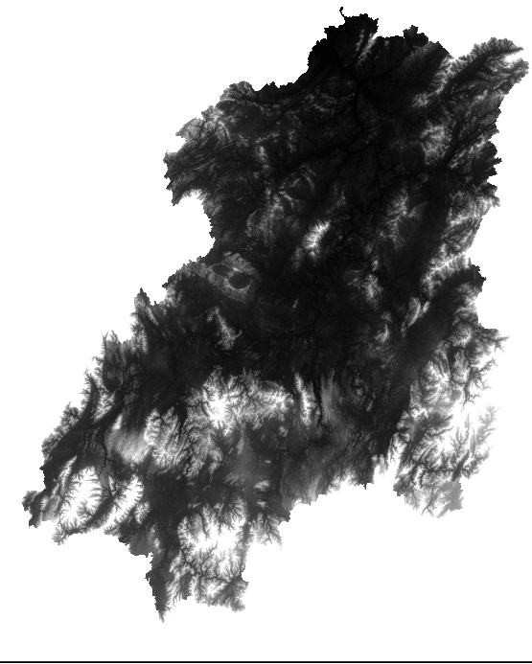
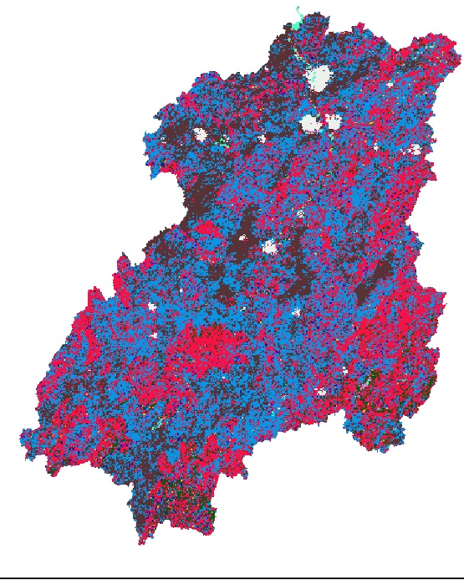
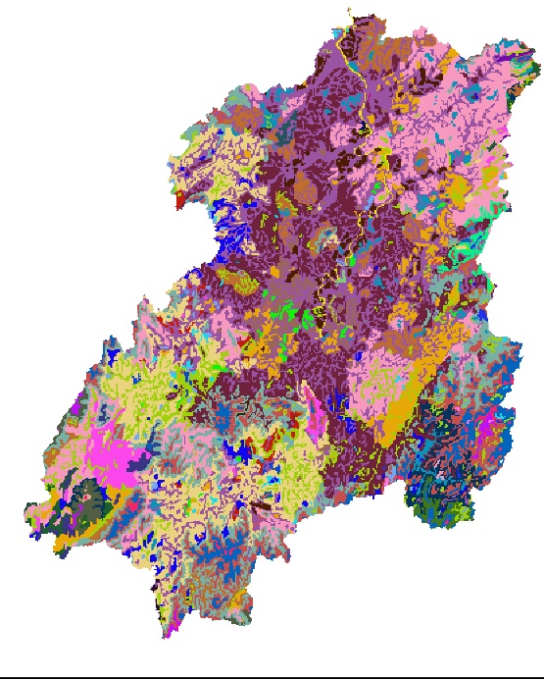
湘江SWAT-HM模型构建
地表高程 DEM
土地利用 Land use/cover
土壤 Soil
湘江流域划分为591个子流域，16736HRU
流域
子流域
水文响应单元
DEM
土地利用
土壤
湘江子流域划分

Slide 5
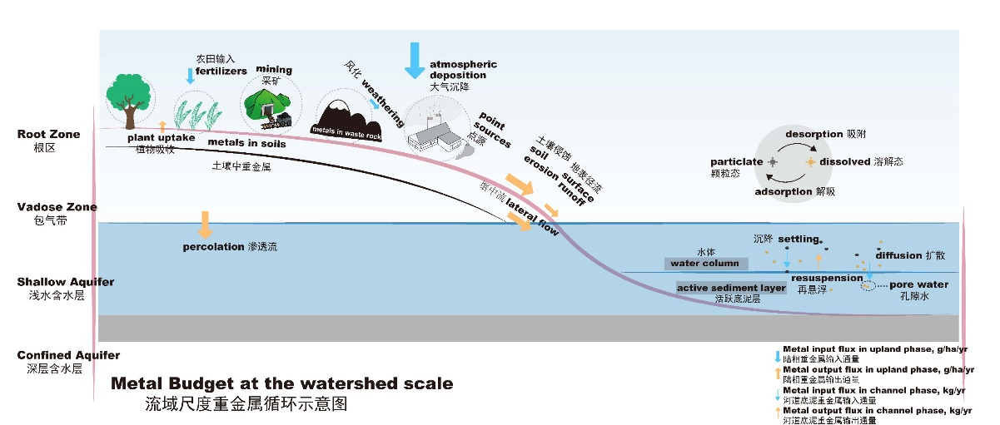
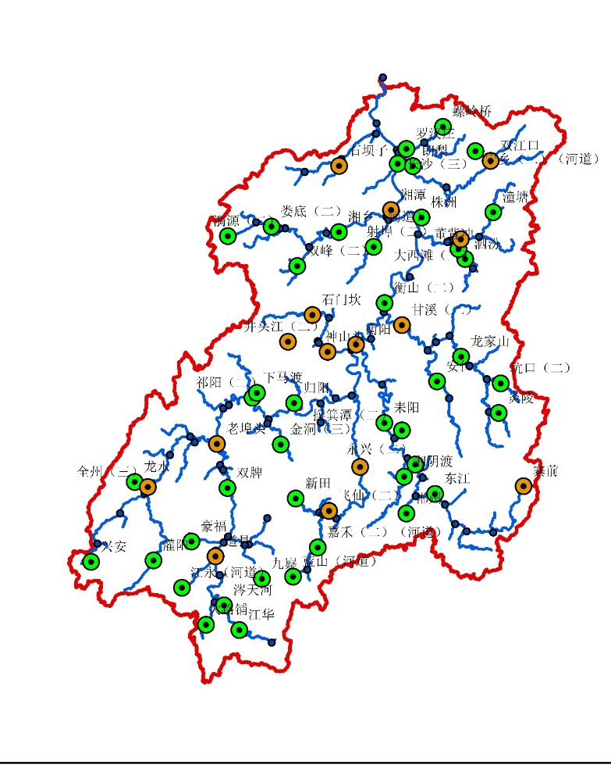
水文过程的模拟与验证
流量模拟率定与验证
2009-2015年45站点的流量 R²=0.95
泥沙模拟率定与验证
2009-2015年14个站点的泥沙 R²=0.67
流量与泥沙站分布

Slide 6
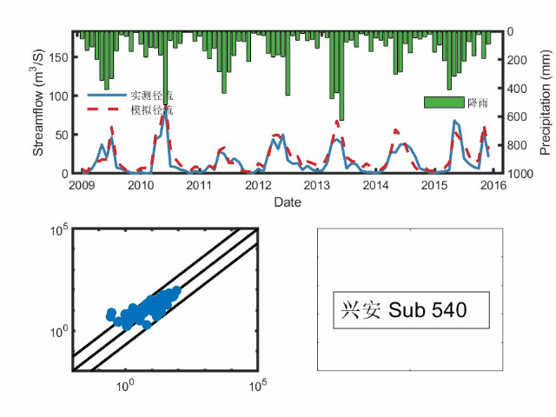
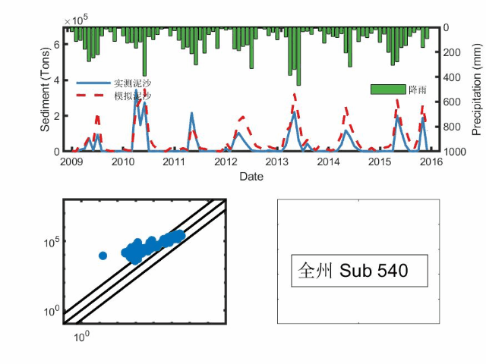
45个流量站和14个泥沙站模拟结果

Slide 7
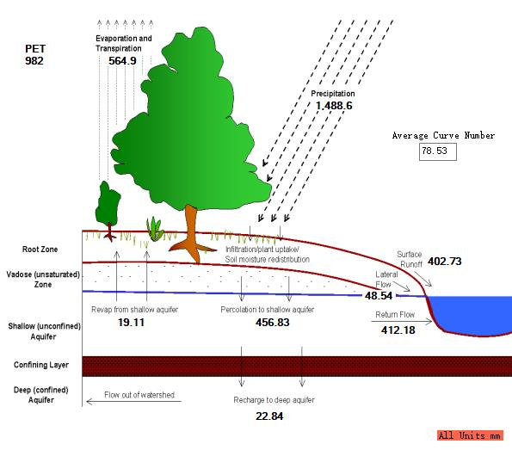
湘江流域水沙模拟
降雨:
蒸散发:
地表径流:
侧向流:
回归流:

Slide 8
汇报提纲
一
研究背景与思路
二
土壤重金属源解析
2.1 湘江郴水河流域土壤重金属来源解析
2.2 湘江流域土壤重金属影响因素识别与空间预测
三
水体重金属源解析
3.1 湘江流域重金属迁移转化模型的构建与验证
3.2 湘江流域重金属入河通量的时空特征分析
四
小结与展望

Slide 9
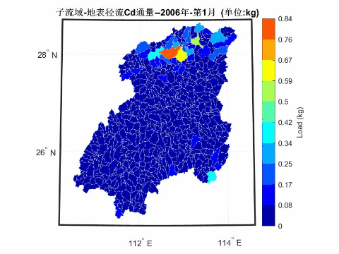
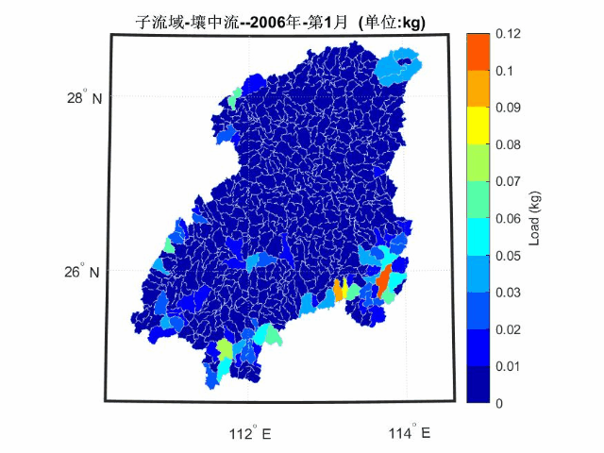
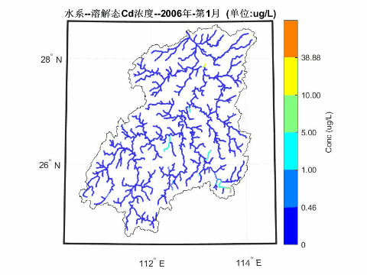
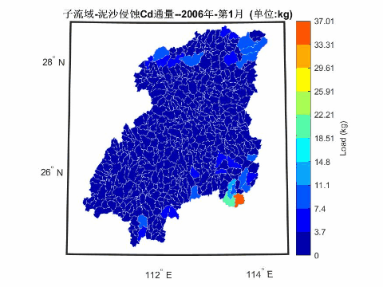
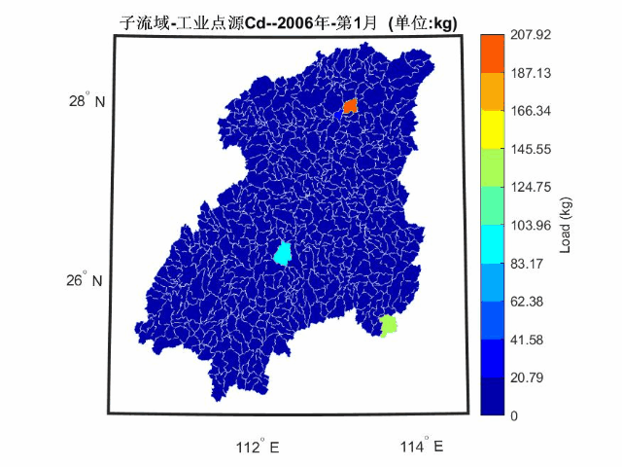
不同途径重金属Cd入河通量（2006-2015年）
慢性
基准
急性
基准
地表径流
壤中流
河水Cd浓度
Cd多途径入河通量时空变化规律
空间上识别出热点区域
时间上区分出季节和月份特征
区分了点源与非点源占比
工业点源排放持续减少
地表径流通量持续增加
为分区精细治理提供技术支撑
泥沙侵蚀
工业点源

Slide 10
湘江水系重金属Cd浓度（2006-2015年）
空间上识别出热点区域
上游、下游
支流 、干流
时间上区分出高风险时段
枯水期>丰水期
水生生态风险
超标率
慢性
基准
急性
基准

Slide 11
湘江水体重金属溯源
不同途径入河通量（kg/年）
侵蚀泥沙
工业点源
地表径流
壤中流
工业点源排放持续减少
地表径流通量逐渐增加

Slide 12
不同行业点源贡献（2006-2015年）
排序：有色金属冶炼和压延工业和有色金属矿采选业是两大重要来源

Slide 13
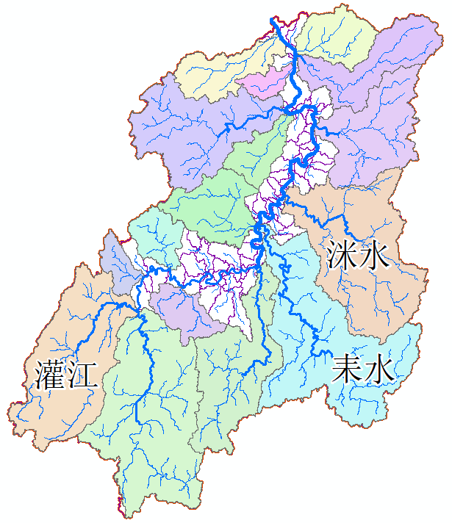
湘江流域干支流Cd通量
灌江
蒸水
Cd fluxes (Tons/yr)
涓水
涟水
沩水
干流
3.11
0.42
支流
0.64
1.91
0.9
潇水
洞庭湖
3.23
34.29
1.29
5.85
3.57
2.04
1.06
0.59
舂陵水
耒水
洣水
渌水
浏阳河
捞刀河
排序：耒水、洣水、灌江、渌水、涟水、舂陵水、浏阳河、沩水、涓水、捞刀河、蒸水
入河通量59.86 吨/年，流出34.29 吨/年，沉积25.56 吨/年（42.70%Cd沉积到底泥）

Slide 14
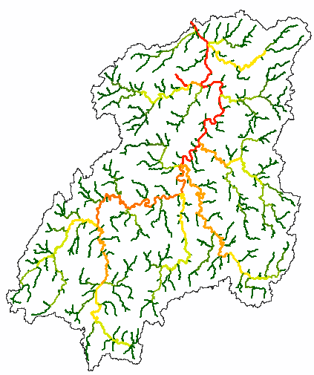
湘江入洞庭湖水系Cd通量
流域总出口
2006-2015年平均径流量659亿 m³
2006-2015年平均湘江输入洞庭湖Cd通量为34.29吨/年，丰水期（4-9月份）为23.37吨，占比68.2%
杨忠芳等通过实测方法，估计2007年Cd通量为59.58吨/年
(杨忠芳 等, 2008)

Slide 15
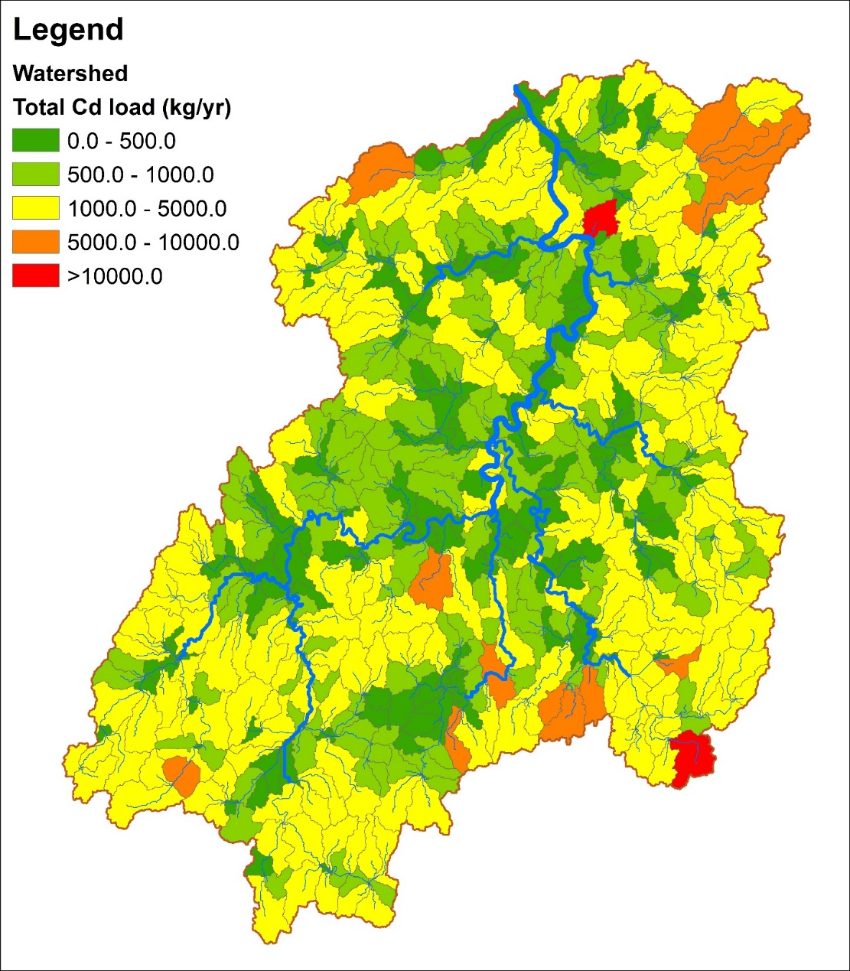
关键源区识别—入河通量空间分布
株洲清水塘
衡阳水口山
郴州柿竹园
郴州三十六湾
长沙七宝山
长沙七宝山
株洲清水塘
衡阳水口山
各子流域Cd入河通量
郴州柿竹园

